Slide 1
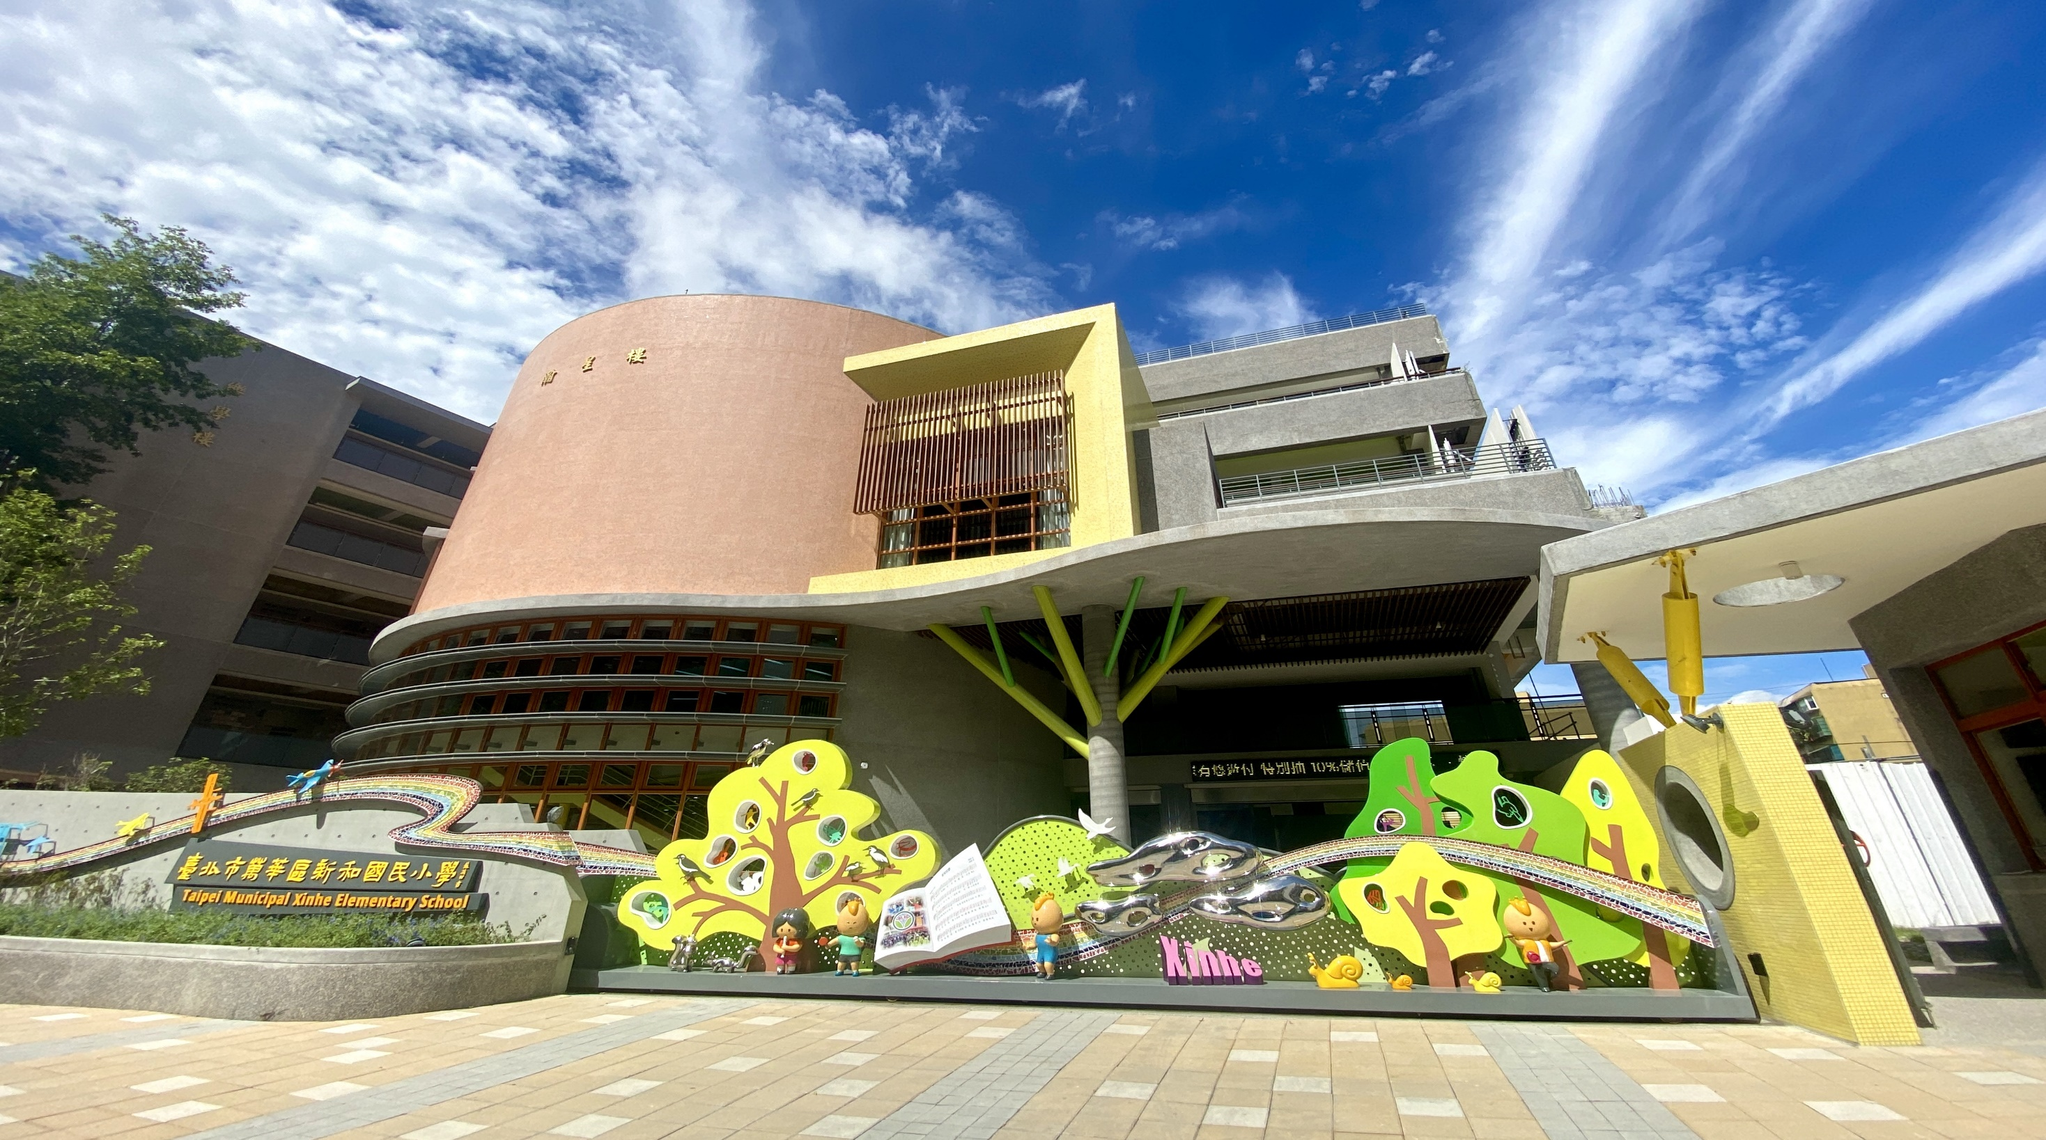
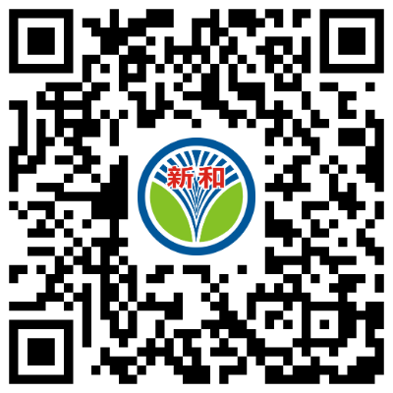
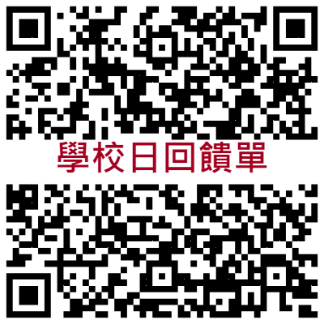
112學年度第1學期學校日
學校日手冊線上閱讀
班親會後，請各位家長記得
填寫回饋單喔~

Slide 2
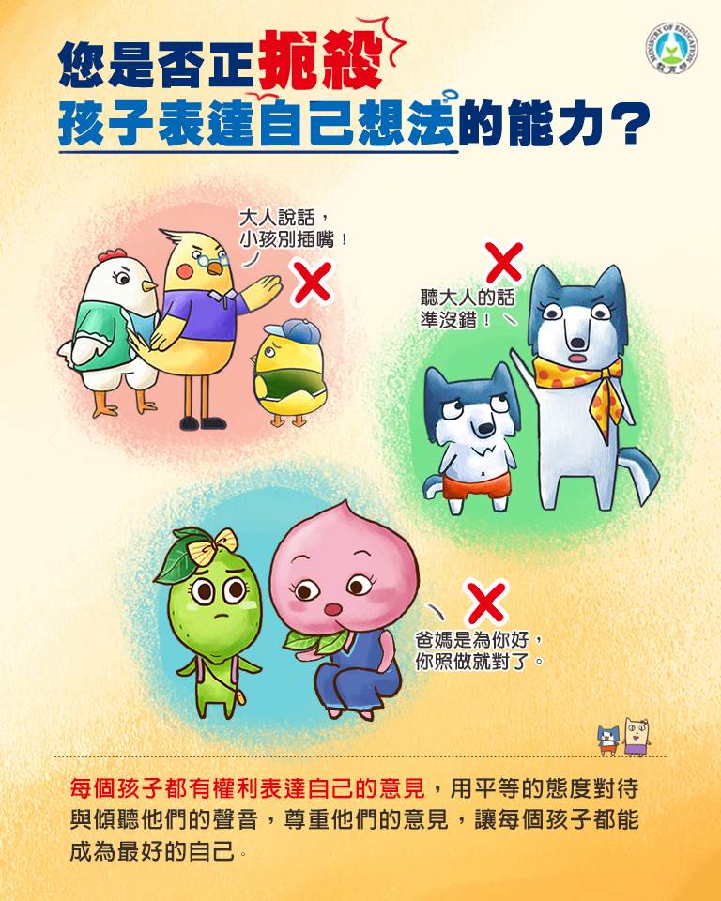
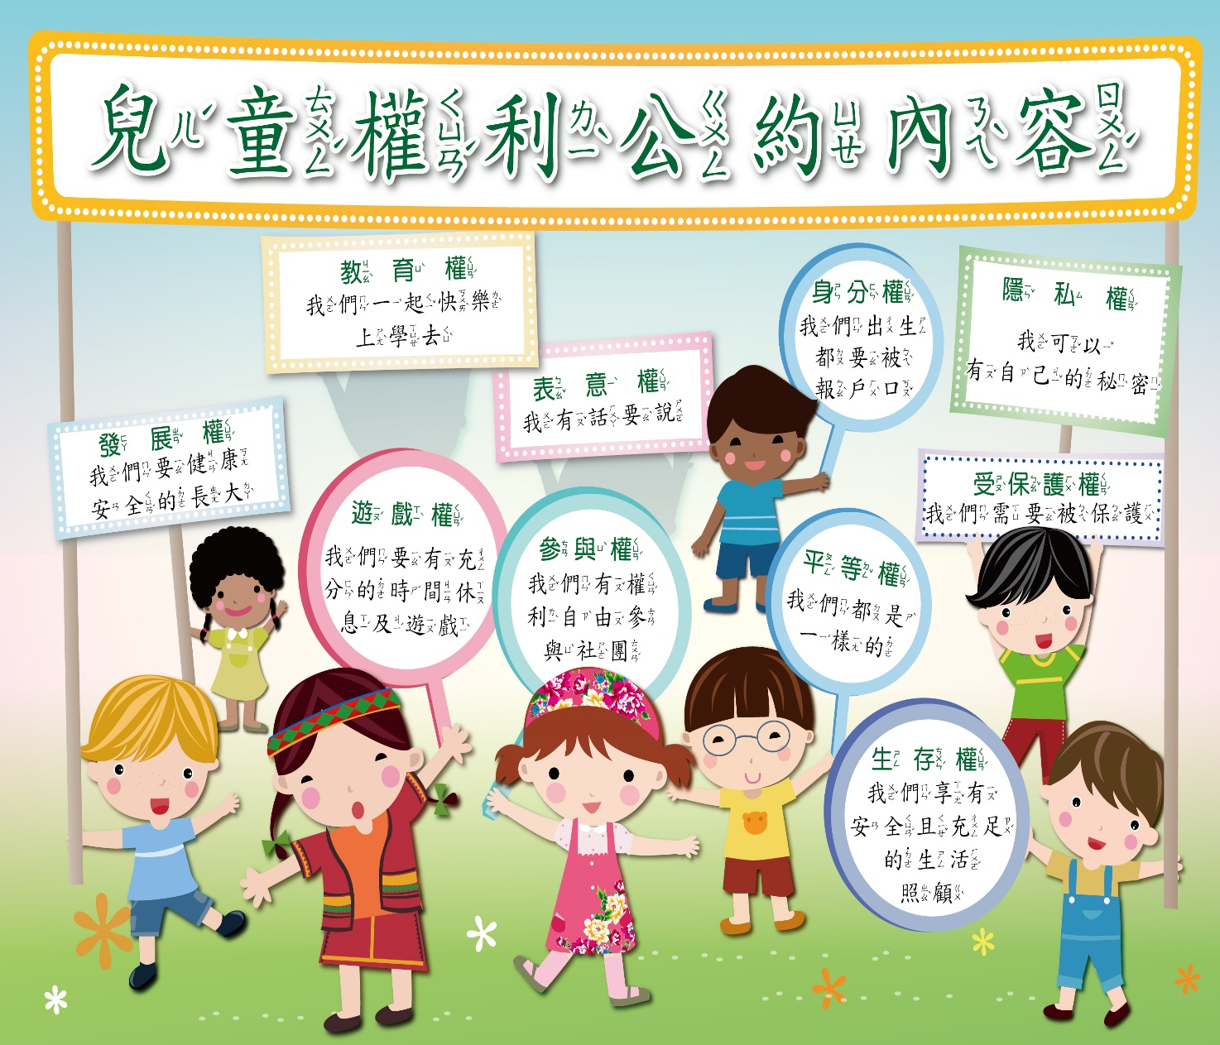
112-1學校日

Slide 3


112學年度第1學期學校日

Slide 4

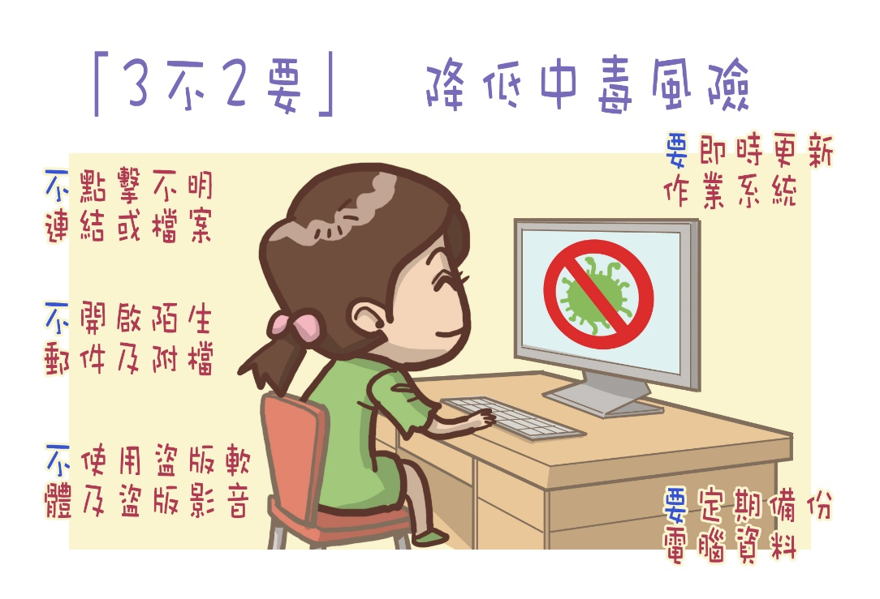
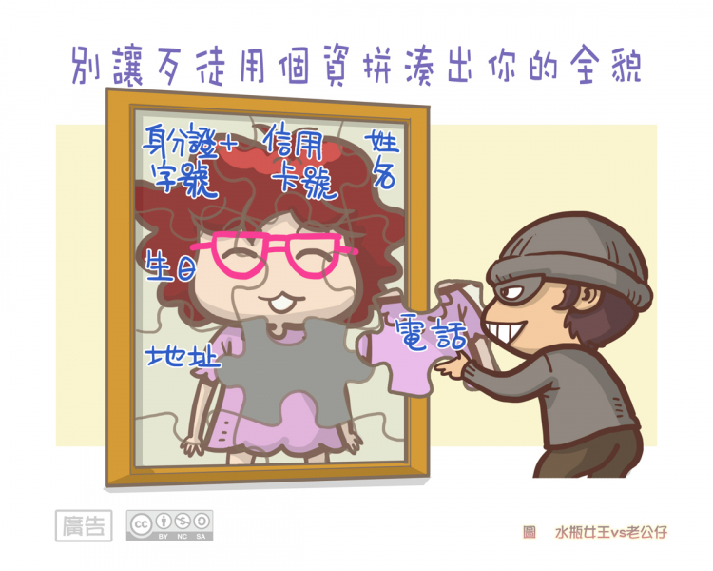
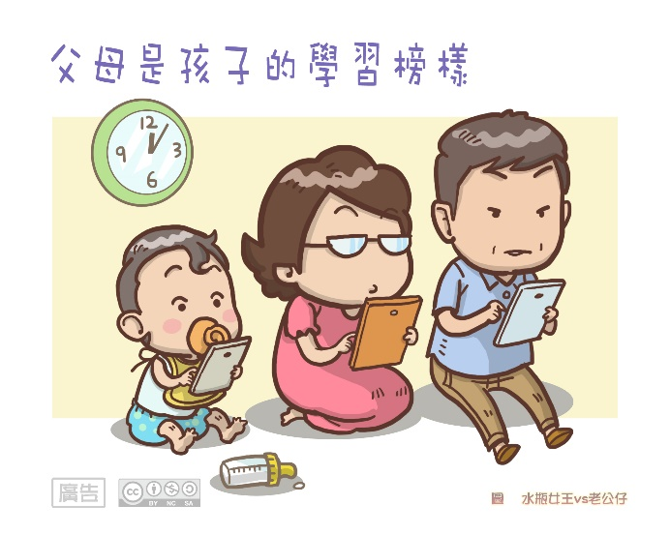
資訊素養與倫理-家長篇
110-2期學校日

Slide 5

資訊素養與倫理-家長篇
112學年度第1學期學校日

Slide 6
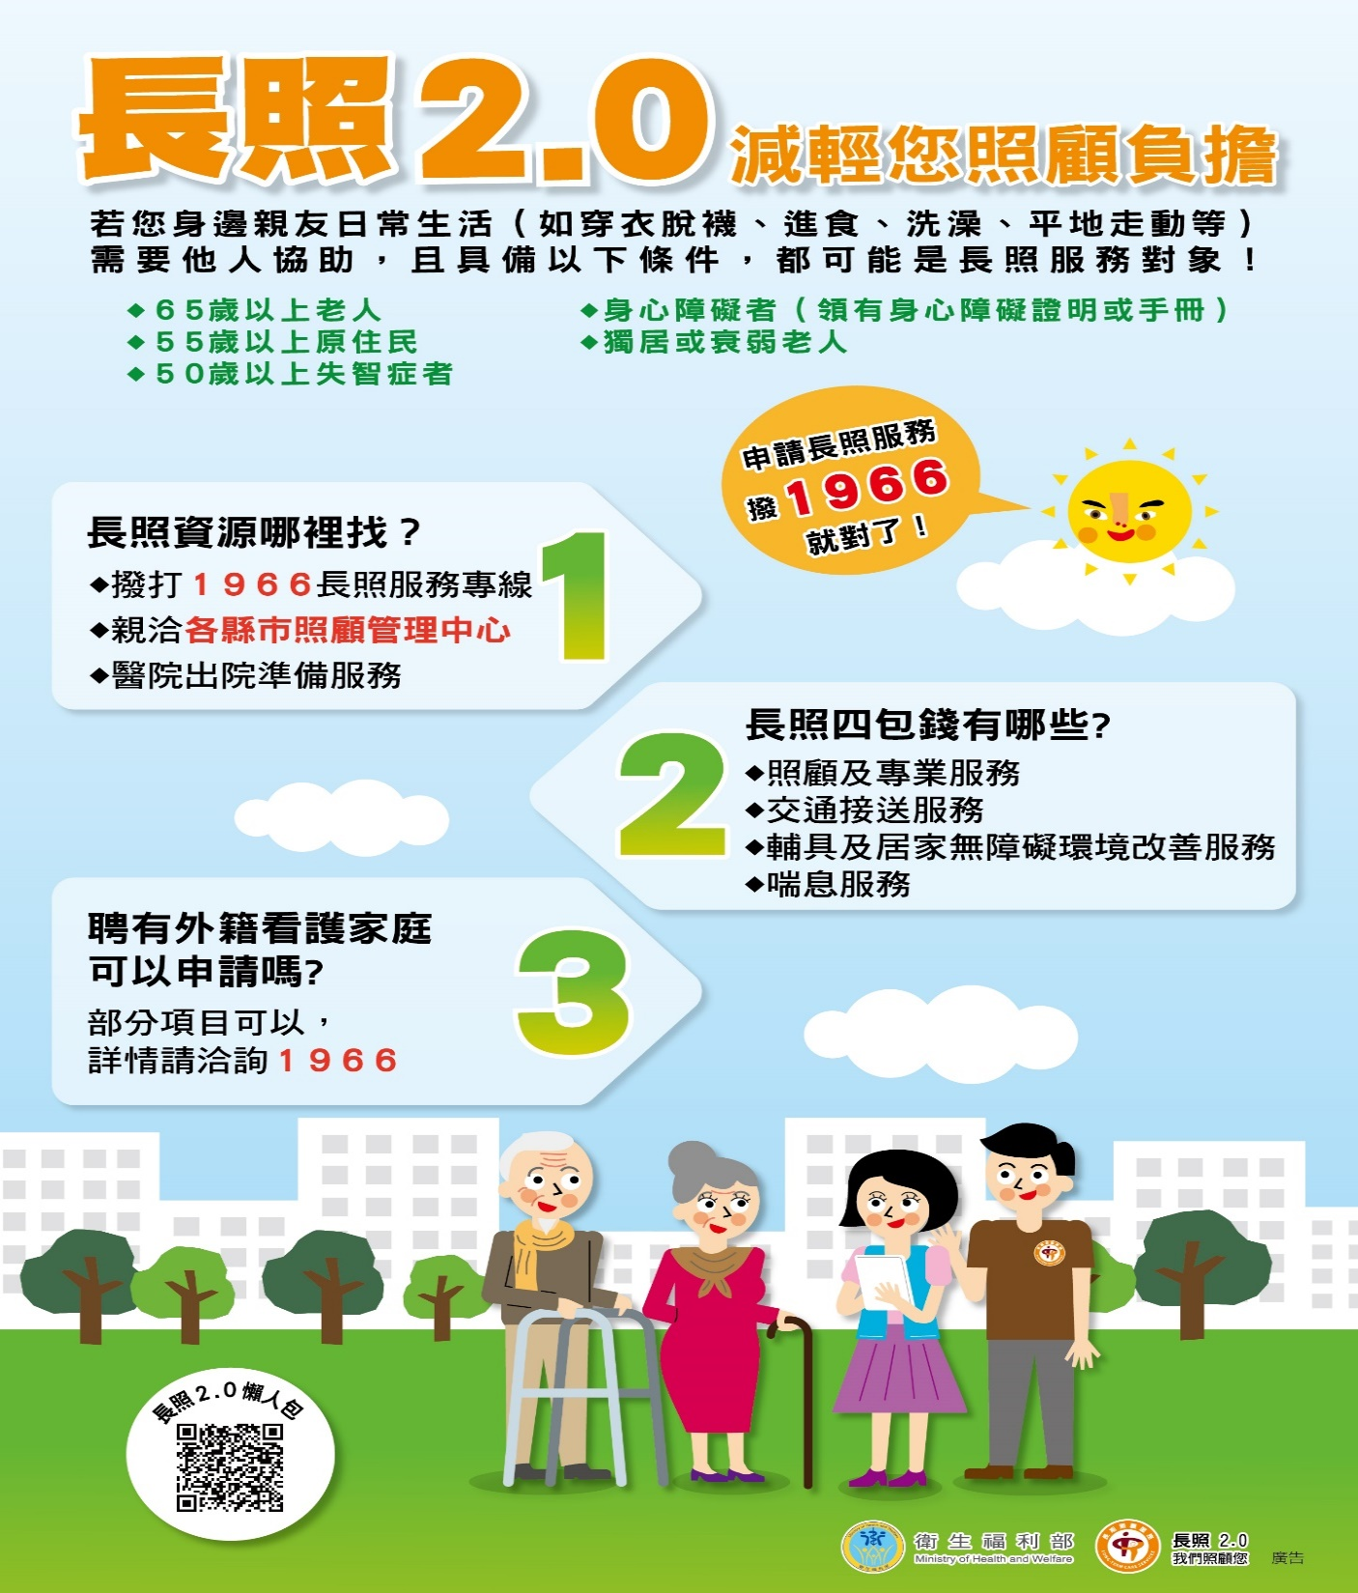

112-1學校日

Slide 7
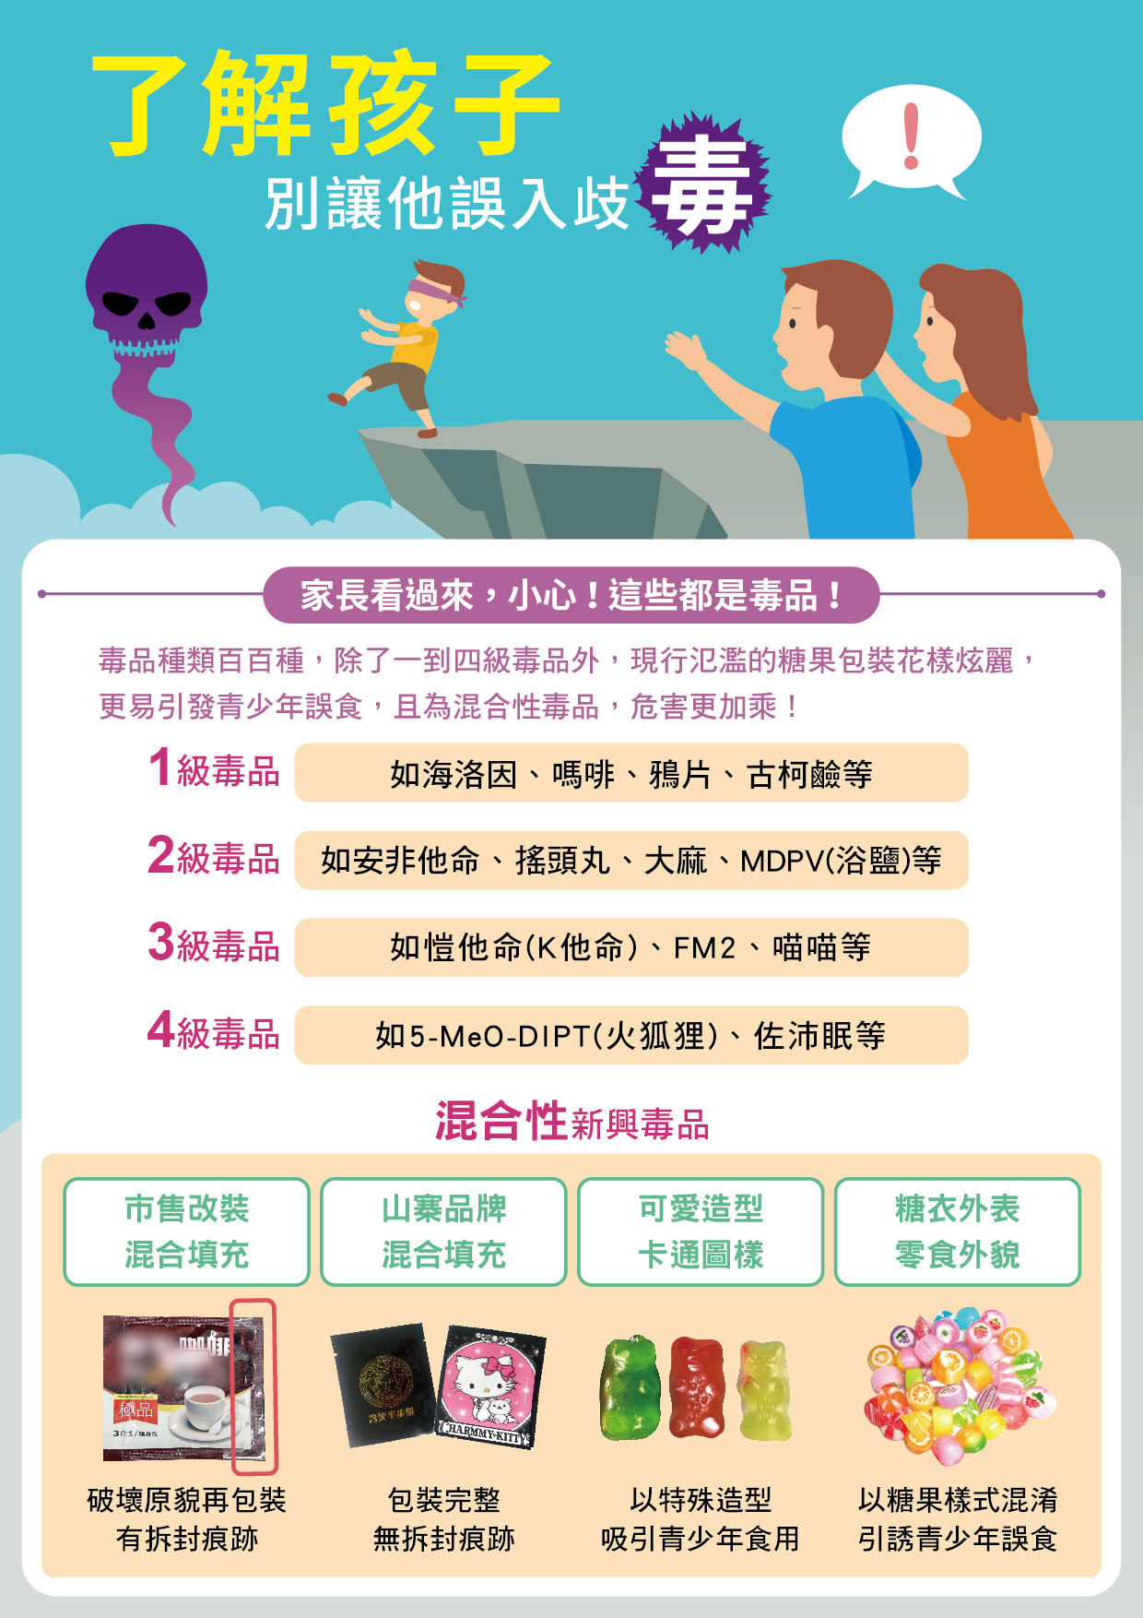

112學年度第1學期學校日

Slide 8


112-1學校日

Slide 9

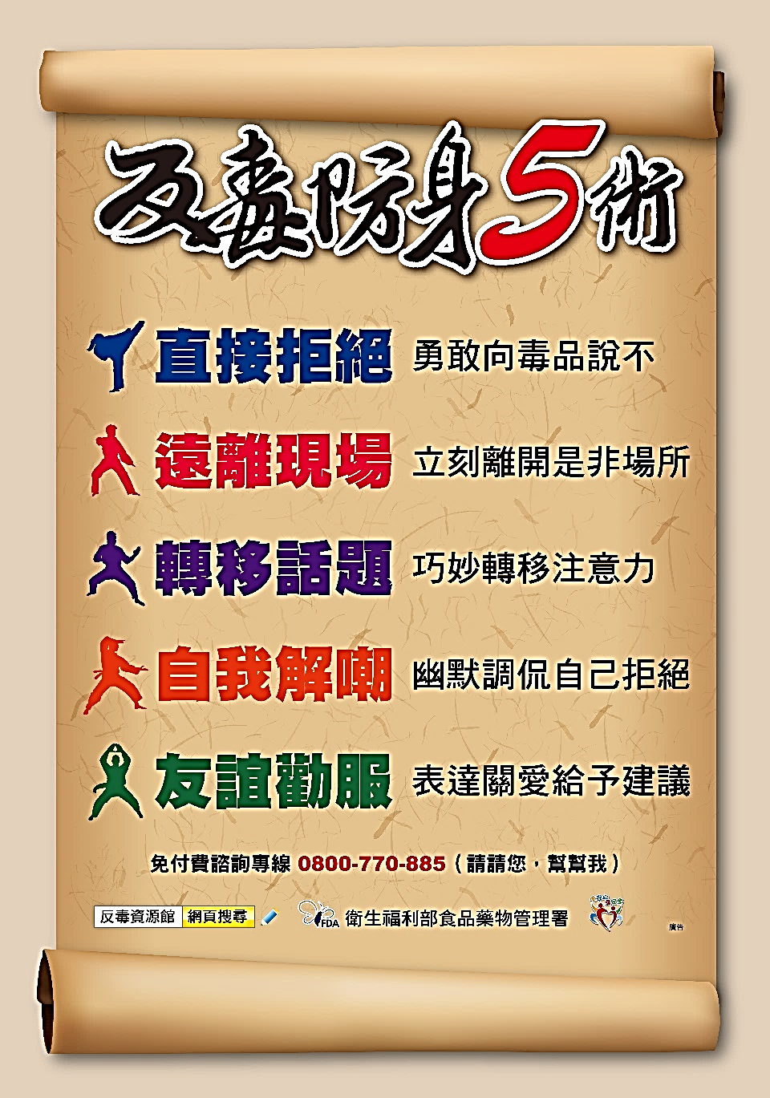
110-2學校日

Slide 10


110-2學校日

Slide 11
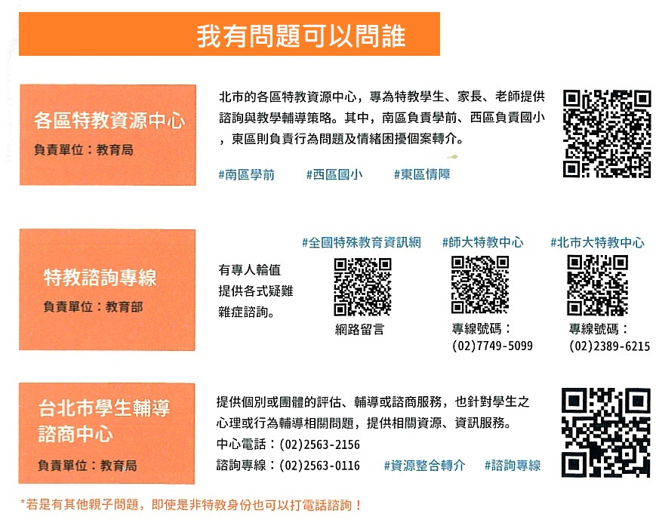
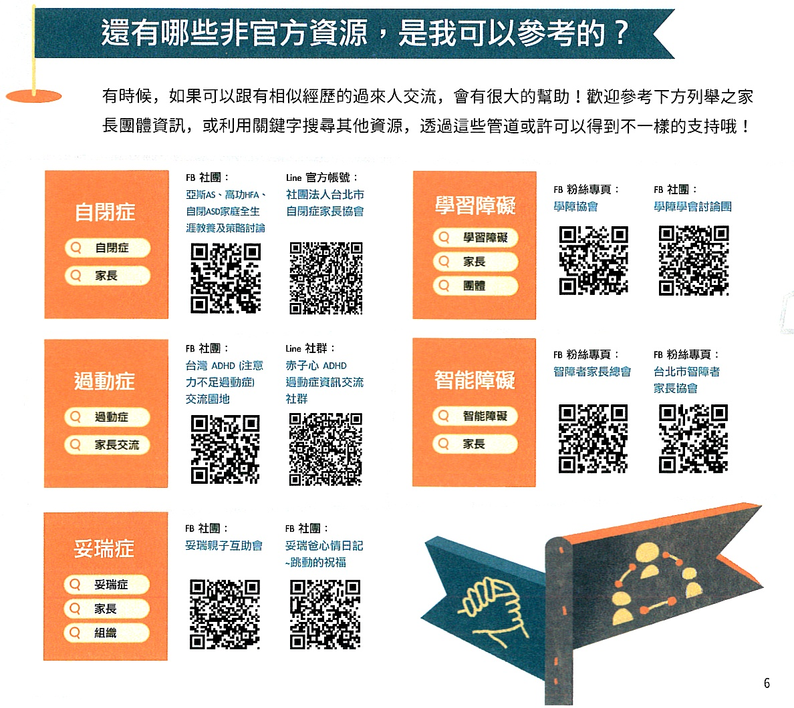
111-1學校日

Slide 12


112學年度第1學期學校日

Slide 13


112-1學校日

Slide 14
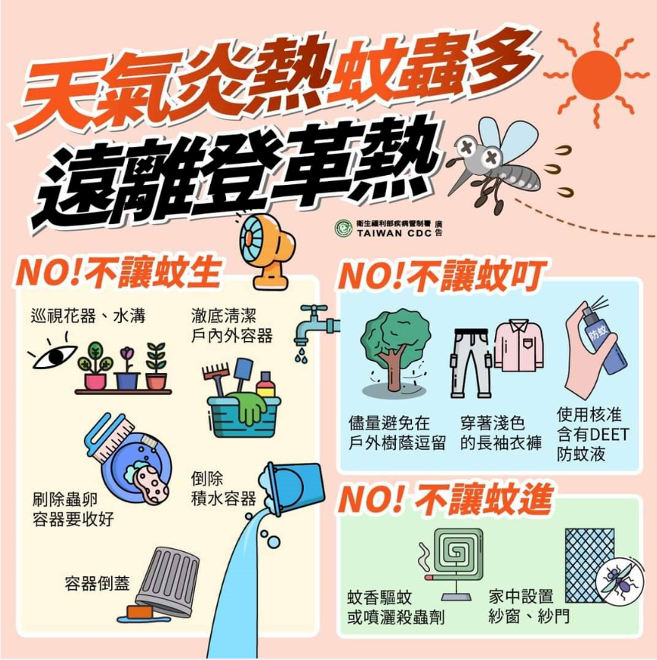
112學年度第1學期學校日

Slide 15
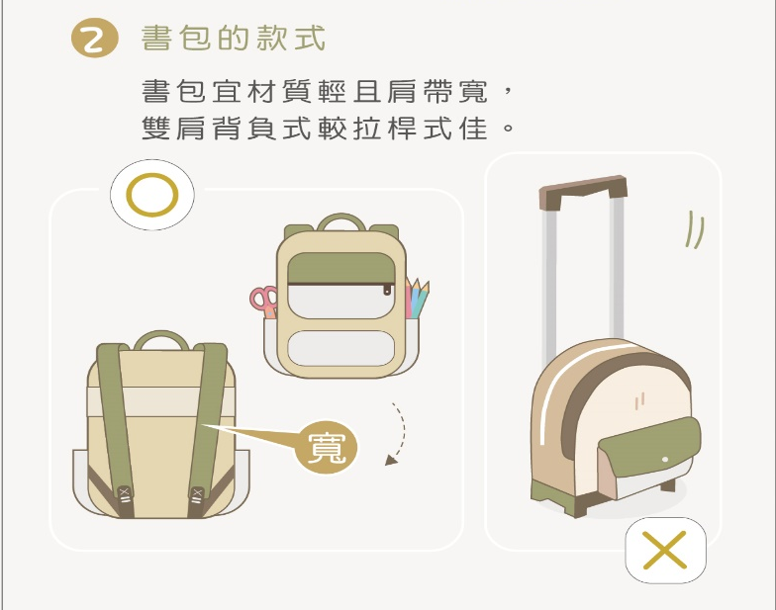
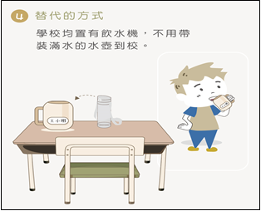



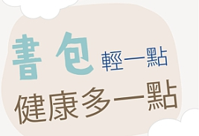
112學年度第1學期學校日

